Slide 1
Pemetaan Kemampuan Guru TAMAN KANAK-KANAK DAN SEKOLAH DASAR BERDASARKAN KUALIFIKASI AKADEMI DINAS PENDIDIKAN PEMUDA DAN OLAHRAGA kabupaten sleman tahun 2016
RANCANGAN PROGRAM PENGALAMAN LAPANGAN
Oleh : Oni Johanton 13101241018

Slide 2
POKOK BAHASAN
Identifikasi Masalah
Analisis Masalah
Alternatif Pemecahan Masalah
Evaluasi dan Tindak Lanjut
Implementasi
Profil Lembaga
Pemetaan Kemampuan Guru Taman Kanak-kanak dan Sekolah Dasar Berdasar Kualifikai Akademi Di Kabupaten Sleman Tahun 2016

Slide 3
PROFIL LEMBAGA
Dinas Pendidikan Pemuda dan Olahraga
Kabupaten Sleman
Jl. Parasamya, Beran Tridadi, Sleman 55511
Telp. 0274 -868512 Faks 0274-868512
Email: dikpora@slemankab.go.id
Pemetaan Kemampuan Guru Taman Kanak-kanak dan Sekolah Dasar Berdasar Kualifikai Akademi Di Kabupaten Sleman Tahun 2016

Slide 4
PROFIL LEMBAGA
VISI :
Terwujudnya insan yang berkualitas dan berbudaya
MISI :
Meningkatkan akses dan pemerataankualitas pendidikan
Meningkatkan pemberdayaan pemuda dan pembinaan olahraga
Meningkatkan klualitas layanan pendidikan, pemuda dan olahraga, serta peran masyarakat dalam pembangunan bidang pendidikan
Pemetaan Kemampuan Guru Taman Kanak-kanak dan Sekolah Dasar Berdasar Kualifikai Akademi Di Kabupaten Sleman Tahun 2016

Slide 5
PROFIL LEMBAGA
Kedudukan
Dinas Pendidikan, Pemuda, dan Olahraga merupakan unsur pelaksana pemerintah daerah yang dipimpin oleh kepala dinas yang berkedudukan di bawah dan bertanggung jawab kepada Bupati melalui Sekretaris Daerah.
Tugas Pokok
Dinas Pendidikan, Pemuda, dan Olahraga mempunyai tugas melaksanakan penyelenggaraan pemerintahan daerah di bidang pendidikan, pemuda, dan olahraga.
Fungsi
Dinas Pendidikan, Pemuda, dan Olahraga dalam melaksanakan tugas menyelenggarakan fungsi :
Perumusan kebijakan teknis bidang pendidikan, pemuda, dan olahraga
Pelaksanaan tugas bidang pendidikan, pemuda, dan olahraga
Penyelenggaraan pelayanan umum bidang pendidikan, pemuda, dan olahraga
Pembinaan dan pengembangan pendidikan, pemuda, dan olahraga
Pelaksanaan tugas lain yang diberikan oleh Bupati sesuai dengan tugas dan fungsinya
Pemetaan Kemampuan Guru Taman Kanak-kanak dan Sekolah Dasar Berdasar Kualifikai Akademi Di Kabupaten Sleman Tahun 2016

Slide 6
PROFIL LEMBAGA
Pegawai Dinas
Jumlah pegawai pegawai dinas pendidikan pemuda dan olahraga kabupaten sleman berdasarkan pendidikan :
Strata 3 : 0 Orang
Strata 2 : 12 Orang
Sarjana : 117 orang
Diploma III : 5 orang
Diploma II : 2 Orang
Diploma I : 1 Orang
SLTA : 54 Orang
Sarmud : 3 orang
SLTP : 3 0rang
SD : 0 Orang
Pemetaan Kemampuan Guru Taman Kanak-kanak dan Sekolah Dasar Berdasar Kualifikai Akademi Di Kabupaten Sleman Tahun 2016

Slide 7
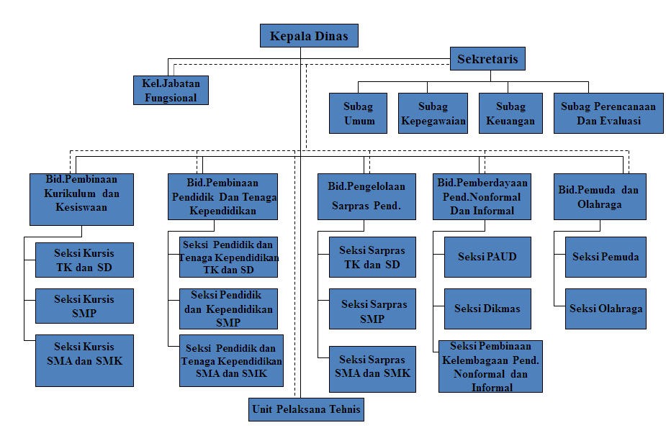
PROFIL LEMBAGA
BAGAN SUSUNAN ORGANISASI DINAS PENDIDIKAN PEMUDA DAN OLAHRAGA KABUPATEN
Pemetaan Kemampuan Guru Taman Kanak-kanak dan Sekolah Dasar Berdasar Kualifikai Akademi Di Kabupaten Sleman Tahun 2016

Slide 8
PROFIL LEMBAGA
Bidang Pembinaan Pendidik dan Tenaga Kependidikan
Tugas : Menyelenggarakan pembinaan, pengembangan, dan pengawasan pendidik dan tenaga kependidikan
Fungsi :
Penyusunan rencana kerja Bidang Pembinaan Tenaga Pendidik dan Kependidikan
Perumusan kebijakan teknis pembinaan, pengembangan, dan pengawasan pendidik dan tenaga kependidikan
Penyelenggaraan pembinaan dan pengawasan pendidik dan tenaga kependidikan
Penyelenggararan pengembangan sumber daya manusia pendidik dan tenaga kependidikan
Evaluasi dan penyusunan laporan pelaksanaan rencana kerja Bidang Pembinaan Tenaga Pendidik dan Kependidikan
Seksi Pendidik dan Tenaga Kependidikan TK dan SD
Tugas : Menyelenggarakan pembinaan, pengembangan, dan pengawasan pendidik dan tenaga kependidikan TK dan SD
Fungsi :
Penyusunan rencana kerja Seksi Tenaga Pendidik dan Kependidikan TK dan SD
Penyiapan bahan perumusan kebijakan teknis pembinaan, pengembangan, dan pengawasan pendidik dan
tenaga kependidikan TK dan SD
Penyelenggaraan pembinaan dan pengawasan pendidik dan tenaga kependidikan TK dan SD
Penyelenggaraan pengembangan sumber daya manusia pendidik dan tenaga kependidikan TK dan SD
Penyelenggaraan analisis kebutuhan pendidik dan tenaga kependidikan TK dan SD
Evaluasi dan penyusunan laporan pelaksanaan rencana kerja Seksi Tenaga Pendidik dan Kependidikan TK dan SD
Pemetaan Kemampuan Guru Taman Kanak-kanak dan Sekolah Dasar Berdasar Kualifikai Akademi Di Kabupaten Sleman Tahun 2016

Slide 9
IDENTIFIKASI MASALAH DINAS PENDIDIKAN SLEMAN
Terbatasnya kualifikasi dan kompetensi pendidik, serta peranserta masyarakat dalam penyelenggaraan pendidikan
Kemampuan penyelenggaraan pendidikan belum maksimal
Penyelenggaraan pendidikan belum efisien dan efektif
Mutu pendidikan belum merata
Program pendidikan ketrampilan belum sesuai dengan kebutuhan pasar kerja
Pelaksanaan kurikulum baru belum maksimal
Guru kelas, laboran, pustakawan, tenaga tata usaha, tenaga teknis di UPT Kecamatan, dan penjaga sekolah belum terpenuhi
Pemetaan Kemampuan Guru Taman Kanak-kanak dan Sekolah Dasar Berdasar Kualifikai Akademi Di Kabupaten Sleman Tahun 2016

Slide 10
ANALISIS PERMASALAHAN PROGRAM
APLIKASI YANG KOMPLEKS
KETERBATASAN KEMAMPUAN PEGAWAI
DATA YANG BANYAK
SULIT MENCARI DATA
TIDAK ADA PEMBARUAN/
UPDATE
Pemetaan Kemampuan Guru Taman Kanak-kanak dan Sekolah Dasar Berdasar Kualifikai Akademi Di Kabupaten Sleman Tahun 2016

Slide 11
ALTERNATIF PEMECAHAN MASALAH
MICROSOFT ACCES
Database
Fleksibel
Layout
Simple
Pemetaan Kemampuan Guru Taman Kanak-kanak dan Sekolah Dasar Berdasar Kualifikai Akademi Di Kabupaten Sleman Tahun 2016

Slide 12
IMPLEMENTASI PROGRAM
PERSIAPAN
PELAKSANAAN
EVALUASI
Konsultasi dan Pemantapan Program
Pengumpulan Data
Membuat Format Database
Cross Cek Data
Pengembangan Fitur Database
Koordinasi dengan Pembimbing Dinas tentang Output Program
Sosialisasi Program
Evaluasi Harian
Evaluasi Akhir
Entri Database
Tindak Lanjut
Pemetaan Kemampuan Guru Taman Kanak-kanak dan Sekolah Dasar Berdasar Kualifikai Akademi Di Kabupaten Sleman Tahun 2016

Slide 13
RANCANGAN FORMAT PENDATAAN
RANCANGAN FORMAT PENDATAAN
PROGRAM PEMETAAN GURU TK SD BERDASARKAN KUALIFIKASI PENDIDIKAN
KABUPATEN SLEMAN TAHUN 2016
No | NAMA | NAMA GURU | NIP | MATA | KUALIFIKASI | TUGAS | BIDANG KEAHLIAN
 | LEMBAGA |  |  | PELAJARAN | AKADEMI | TAMBAHAN
Pemetaan Kemampuan Guru Taman Kanak-kanak dan Sekolah Dasar Berdasar Kualifikai Akademi Di Kabupaten Sleman Tahun 2016

Slide 14
MATRIKS PROGRAM
PEMATAAN KEMAMPUAN GURU TK DAN SD BERDASARKAN KUALIFIKASI AKADEMI
KABUPATEN SLEMAN TAHUN 2016
Nama Kegiatan | Jadwal Kegiatan Perminggu |  |  |  |  |  |  |  | Keterangan
 | Juli |  | Agustus |  |  |  | September
 | III | IV | I | II | III | IV | I | II
Persiapan
a. Koordinasi dan konsultasi dengan Kepala Seksi dan Staff | 2
b. Pengumpulan Data | 6
Pelaksanaan
a. Pembuatan format pendataan di Ms. Acces |  | 8
b. Entri database di Ms. Acces |  |  | 16 | 16 | 16
c. Cross cek data |  |  |  |  |  | 4 | 4
d. Pembuatan Aplikasi dan penembangan fitur Ms. Acces |  |  |  |  |  | 4 | 2
e. Koordinasi Hasil Program |  |  |  |  |  |  | 4
e. Menerangkan mekanisme dan prosedur program |  |  |  |  |  |  |  | 4
Evaluasi
a. Evaluasi Harian | 2 | 2 | 2 | 2 | 2 | 2 | 2 | 2
b. Analisis Hasil Program dan penggunaan oleh pegawai |  |  |  |  |  | 8 | 8
c. Pemecahan kendala |  |  |  |  |  |  |  | 6
d. Tindak lanjut |  |  |  |  |  |  |  | 4
Jumlah Jam | 10 | 10 | 18 | 18 | 18 | 18 | 20 | 16 | 128 jam
Jadwal bisa berubah sewaktu-waktu menyesuaikan kondisi dan keadaan
Pemetaan Kemampuan Guru Taman Kanak-kanak dan Sekolah Dasar Berdasar Kualifikai Akademi Di Kabupaten Sleman Tahun 2016

Slide 15
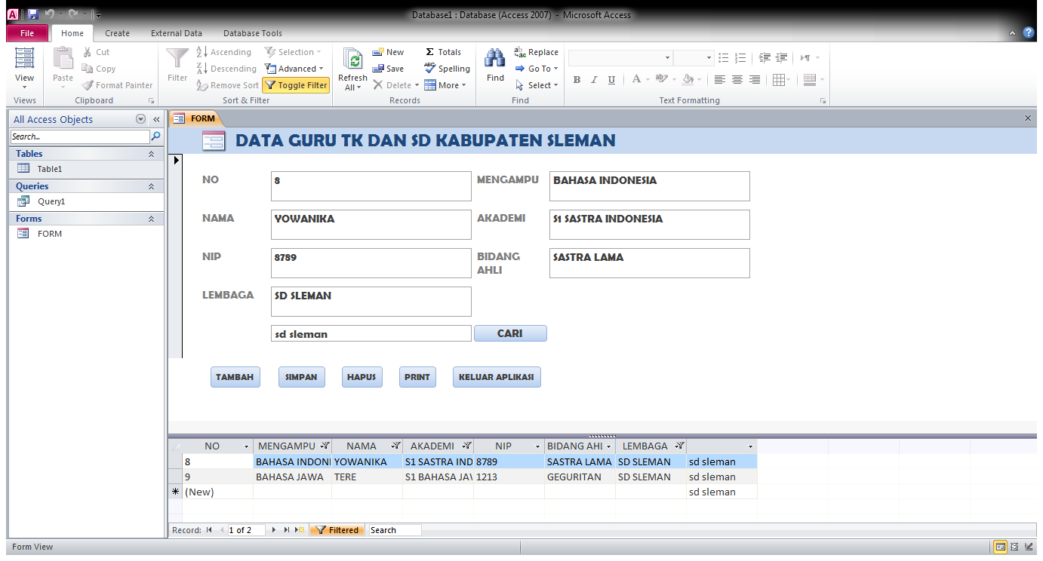
APLIKASI ACCES
Pemetaan Kemampuan Guru Taman Kanak-kanak dan Sekolah Dasar Berdasar Kualifikai Akademi Di Kabupaten Sleman Tahun 2016

